Slide 2
Klassikeskkonna roll kasvatustegevuste valikul
Eve Kikas
15.aprill 2015
Kikas, E., Peets, K., & Hodges, E. (2014). Collective Student Characteristics Alter the Effects of Teaching Practices on Academic Outcomes. Journal of Applied Developmental Psychology, 35, 273–283.

Slide 3
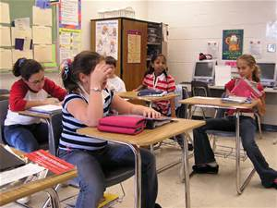
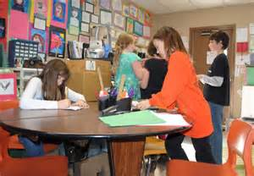
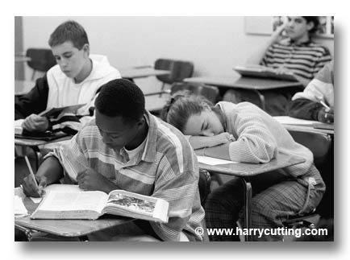
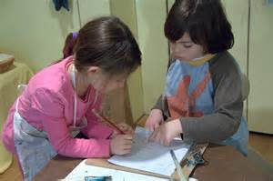

Slide 4
Klassid erinevad
* Lugemisoskus
* Matemaatikateadmised ja - oskused
* Motivatsioon ja õpikäitumine
Nt Kuivõrd lapsed pingutavad ka raskete ülesannete korral

Slide 6
Kasvatustegevused
Õpetaja aktiivne, õpetab klassi
Keskmes: õpetamine, õppekava täitmine
Õpilased: vastuvõtjad,
aktiivsed kindlates piirides
Õpetaja-
-domineeriv
-keskne
Lapsekeskne
Õpetaja aktiivne – õpetab lapsi
Keskmes: laste areng
Õpilased: aktiivsed,
tegevus juhitud
Laps-
domineeriv
Õpetaja passiivne – jälgib
Keskmes: laste vaba tegevus
Õpilased: aktiivsed,
piirideta tegevused

Slide 7
Toetab:
Kompetentsus
(päheõppimisel, põhiteadmised)
Ei toeta:
Autonoomsus
Kompetenstus (sisuline arusaamine)
Seotus kaaslatega
Õpetaja-
-domineeriv
-keskne
Toetab:
Kompetentsus
(teadmised, arusaamine)
Autonoomsus
Seotus kaaslatega
Lapsekeskne
Ei toeta:
Autonoomsus?
Kompetentsus?
Seotus kaaslatega?
Laps-
domineeriv

Slide 8
Eesmärgiks uurida
kasvatustegevuste efektiivsust
kas ja kuidas see erineb erineva algteadmiste ja õpikäitumisega klassides

Slide 9
Meetod
Õpetajad
32 õpetajat 27st koolist
Vaadeldud 1. klassi keskel
Vaatlusmõõdik ECCOM (2 vaatlejat, 3 tundi)
Klasse, kuhu võetakse lapsi katsetega, ei olnud
Eesti erinevad piirkonnad
Õpilased
523 õpilast (273 poissi)
Kaks korda: kooli alguses ja 2.klassi lõpus
Matemaatika, lugemine (testid)
Pigutav õpikäitumine klassis – õpetaja hinnang

Slide 11
Ühest ja otsest mõju akadeemilistele oskustele ja õpikäitumisele ei leitud, aga.... Erinevate kasvatustegevuste efektiivsus oli seotud klassi algtasemega Efektiivsus oli seotud erinevate kasvatustegevuste sobiva kombineerimisega

Slide 12
Kasvatustegevuste mõju sõltus klassi akadeemilistest algoskustest ja õpikäitumise tasemest
Klassides, kus lugemise ja matemaatika algtase oli madal →
Laps-domineerivad tegevused pärssisid pingutavat käitumist raskete ülesannete korral, samuti matemaatika ja kirjutamise oskusi
Klassides, kus lugemise ja matemaatika algtase oli kõrge →
Laps-domineerivad tegevused soodustasid pingutamist raskete ülesannete korral, samuti kirjutamise oskusi

Slide 13
Kasvatustegevuste mõju sõltus tegevuste suhtelisest osakaalust Kui lisaks lapsekesksele lähenemisele kasutatakse laps-domineerivaid tegevusi
sageli→
Pingutamine väheneb
harva→
Pingutamine sageneb
→ Autonoomia toetamine ilma selgete juhisteta ei arenda efektiivset õpikäitumist

Slide 14
Aitäh!

